Slide 1
Parkolónyilvántartó
Készítette: Korpás Miklós, Korpás Máté, Császár Zsombor

Slide 2

Projektválasztás okai:
valós probléma megoldása
minden nap nehézkes parkolás
sok időt vesz igénybe szabad parkolót találni
szeretnénk könnyíteni a parkolást mindenki számára

Slide 3

Ennek a problémának megoldásaként létrehoztunk egy parkolónyilvántartó rendszert.
Ezzel lehetővé téve:
a gyors és könnyű parkolásokat
szabad helyek megtalálását
parkolóhelyek bérlését

Slide 4
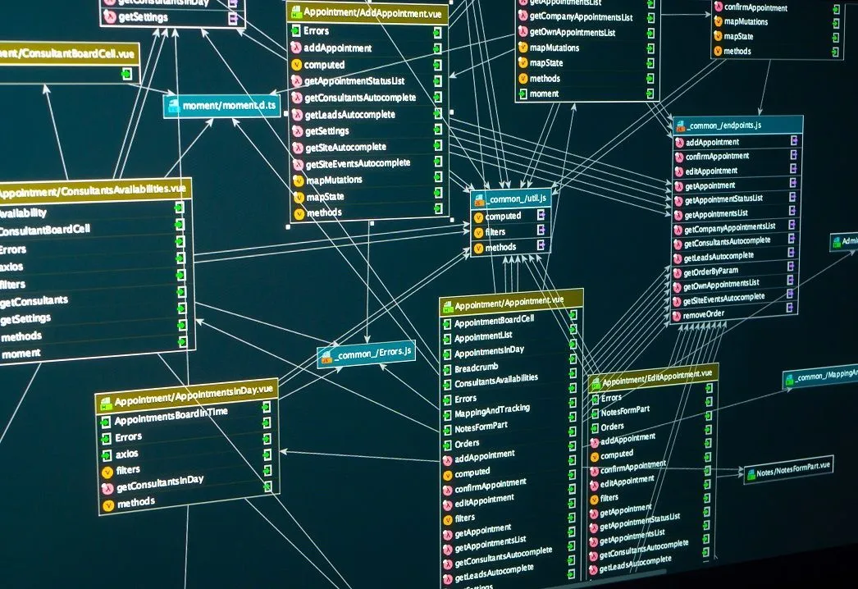
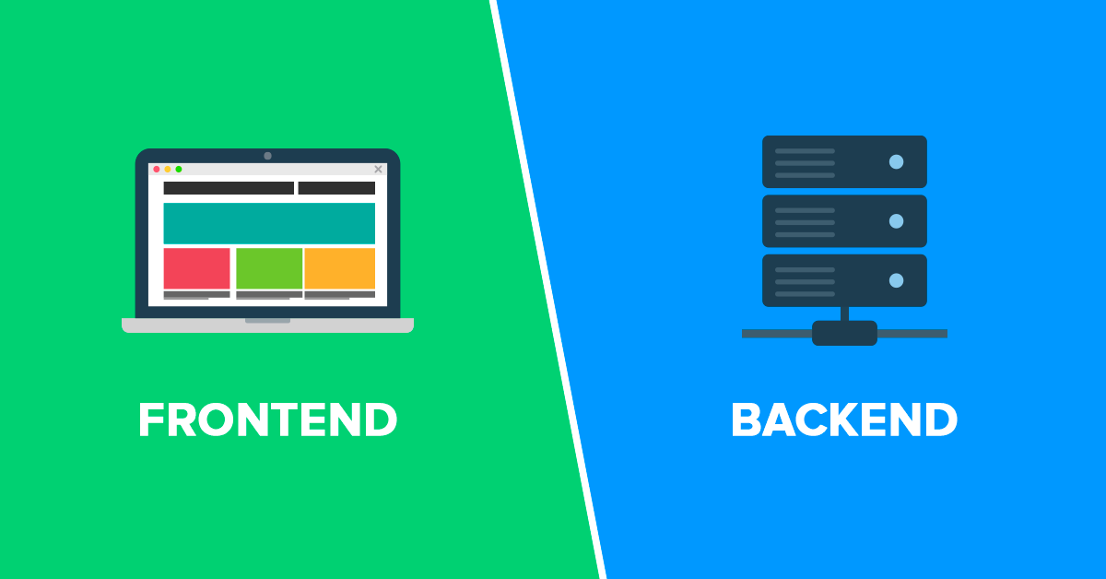
Projekt megvalósításának főbb lépései:
adatbázis létrehozása
backend oldali programozás
frontend oldali programozás

Slide 5
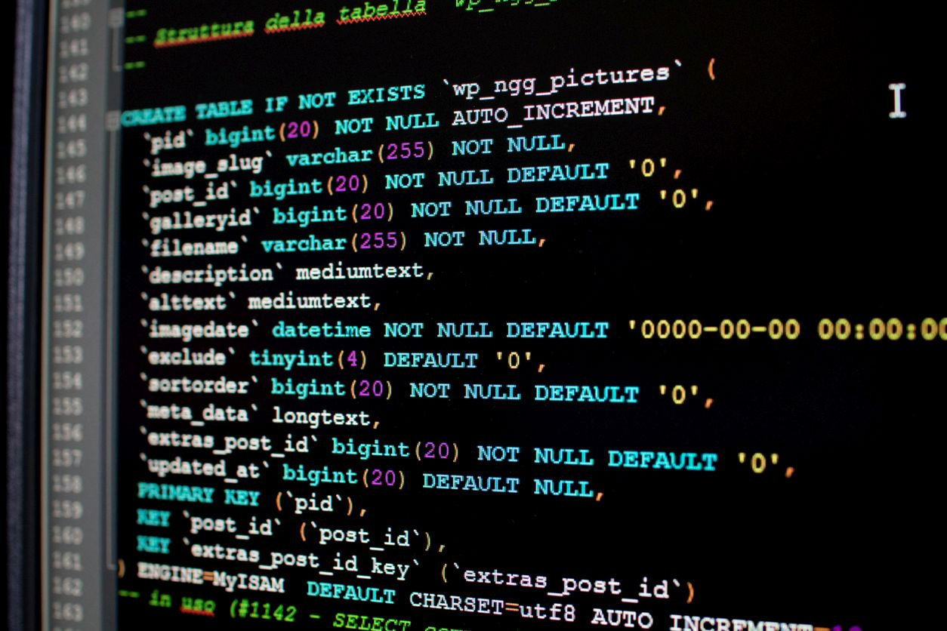
Adatbázis fejlesztés lépései:
ER (entity-relationship) model készítése
UML ábra megtervezése
Adatbázis felépítése

Slide 6
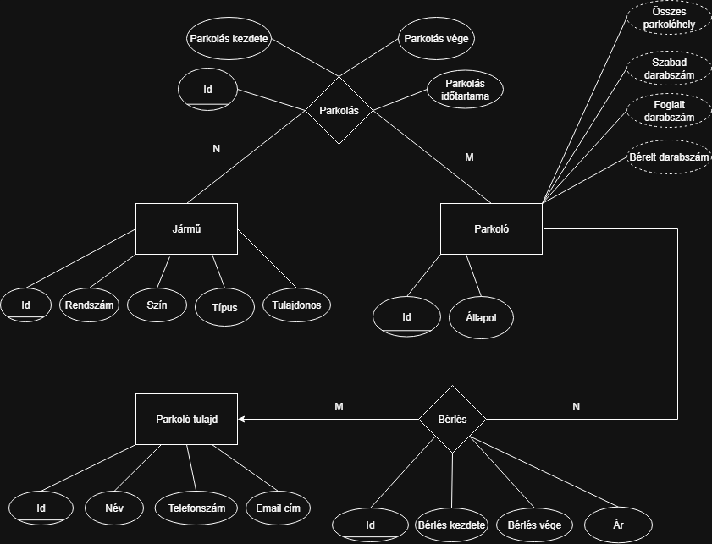
Az ER model egy adatmodellezési módszer.
Főbb elemei:
Entitás: tábla
Attribútum: oszlop
Kapcsolat: idegen kulcs vagy kapcsolótábla
Fontos folyamat adatbázis tervezésnél, mert:
áttekinthetőbb lesz az adatbázisunk
kevesebb hibalehetőség a létrehozás során
könnyebb karbantartás a későbbiekben

Slide 7
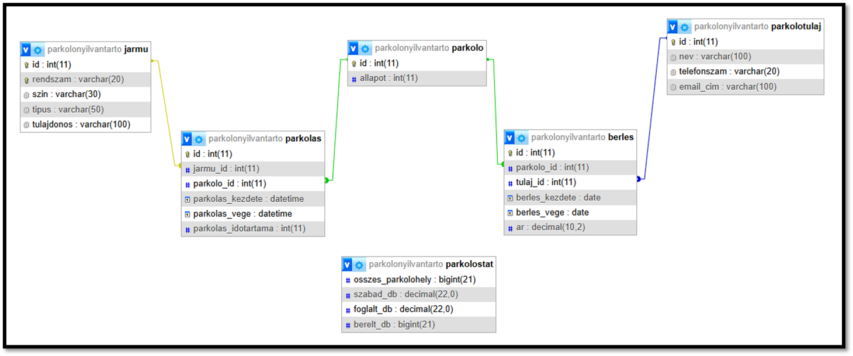
UML ábra segítségével meghatároztuk az adatbázisunk felépítését:
táblákat
attribútumokat
egyedi azonosítókat (id)
külső kulcsokat (fk)

Slide 8
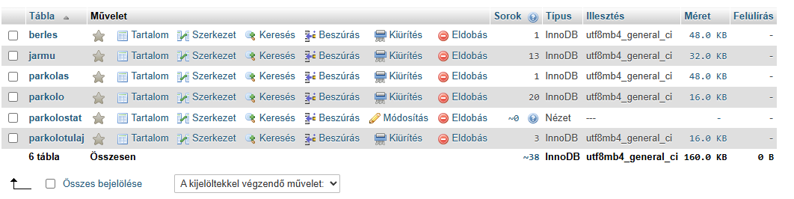
Adatbázis:
az adatbázist MySQL-ben hoztuk létre
az adatbázis teszteléséhez az XAMPP webszervert használtuk
6 táblát készítettünk
realtimeba frissül az adatbázis
készítettünk egy nézetet, ahol a származtatott attribútumok jelennek meg

Slide 9
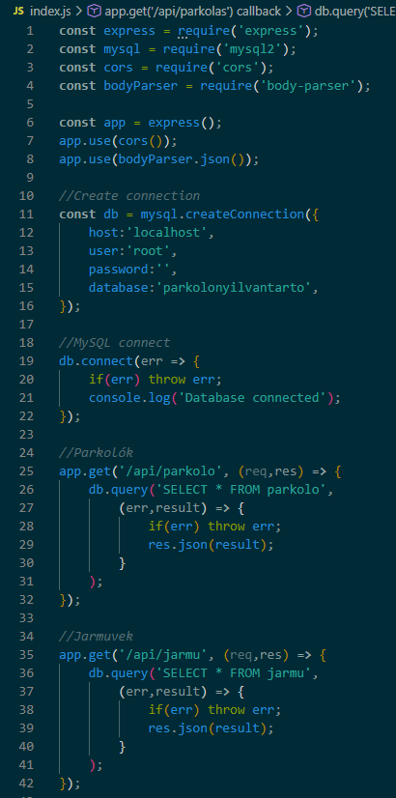
Backend fejlesztése:
JavaScript nyelvet használtunk
Node.js futtatókörnyezetben futtattuk
A backend felelős a(z):
szerverrel való kommunikációért
lekérdezésekért
adatok felviteléért
módosításáért és törléséért

Slide 10
Frontend fejlesztése:
A frontend oldal a weboldal azon része, ami vizuálisan megjelenik és amit a felhasználók látnak.
Angular keretrendszert használtunk, ami egy TypeScript alapú nyelv, dinamikus, SPA (Single Page Application) létrehozását teszi lehetővé.
Ez a keretrendszer tette lehetővé a backenddel való kommunikációt és az adatok megjelenítését.

Slide 11

A projekt tárolására a GitHub verziókezelőt használtuk.
Előnyei:
biztonságos adattárolás
gyors és könnyű hozzáférés
realtimeba frissül
ingyenes

Slide 12



A kommunikációra használt alkalmazások:
Google Meet
Discord
Messenger

Slide 13

Továbbfejlesztés:
szenzoros oszlop beépített chippel
WLAN kommunikáció
AI technológia

Slide 14
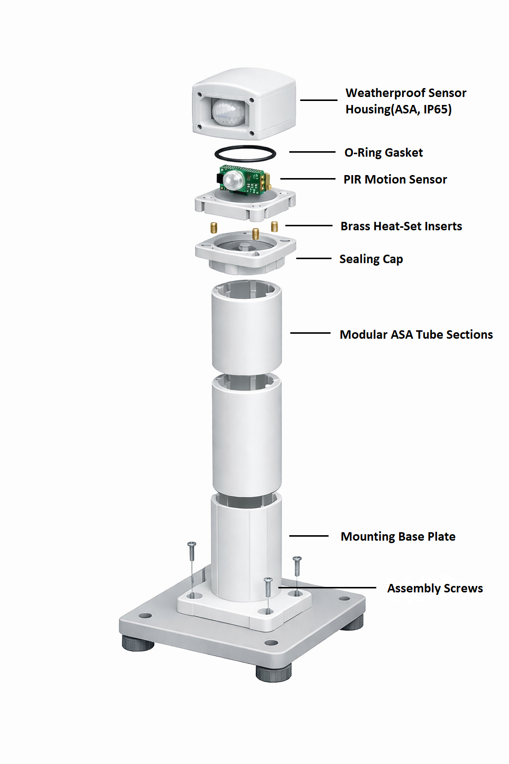
Szenzoros oszlop:

Slide 15
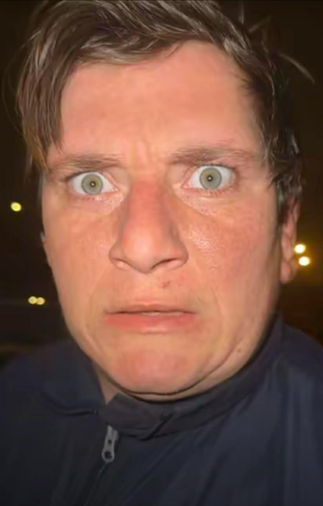
Köszönjük a figyelmet!

